Slide 1
TARLA'da 20 MeV Demete Doğru
TARLA Teknik Ekibi adına
Dr. Özlem KARSLI

Slide 2
İçerik
TARLA Yerleşim Planı
Zaman Çizelgesi
Elektron Tabancası
Enjektör ve 20 MeV Demet Hattı
Helyum Soğutma Sistemi Devreye Alma Çalışmaları
TARLA RF Yapısı
SRF Testleri ve Devreye Alma Çalışmaları
Genel Bakış

Slide 3
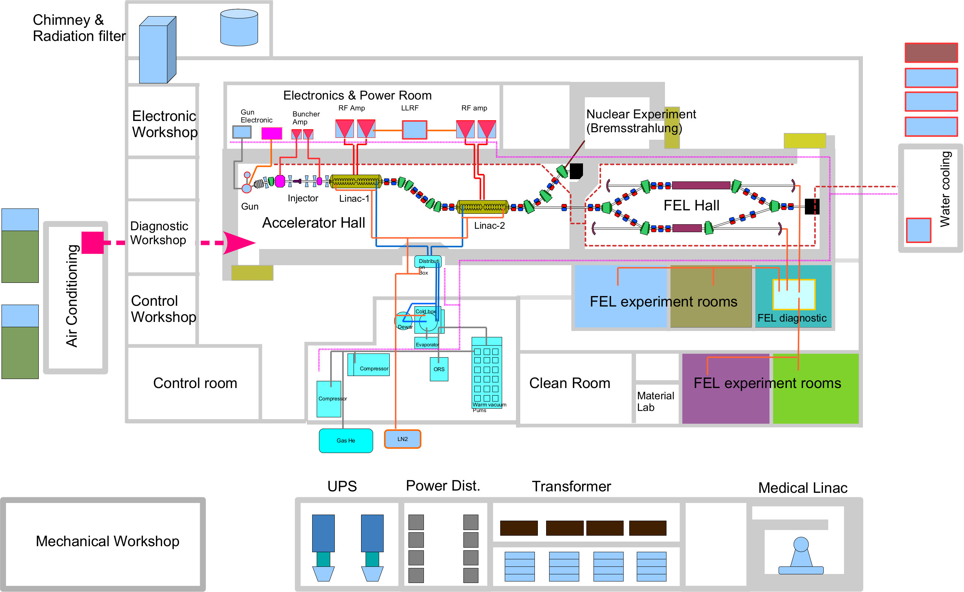
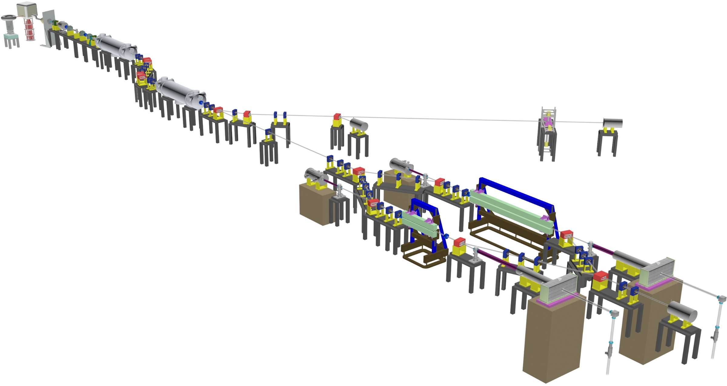

TARLA Yerleşim Planı
E = 250 keV
σ = 10 ps
~60m
E =10-20 MeV
σ = 2 ps
FEL-1
λ= 3-32 µm
E = 250 keV
σ = 500 ps
E =10-40 MeV
σ = 0.4-5 ps
E =10-20 MeV
σ = 0.4-5 ps
~50m
FEL-2
λ= 29-350 µm
Bremmstrahlung
Eγ =1-30 MeV
Avni Aksoy

Slide 4
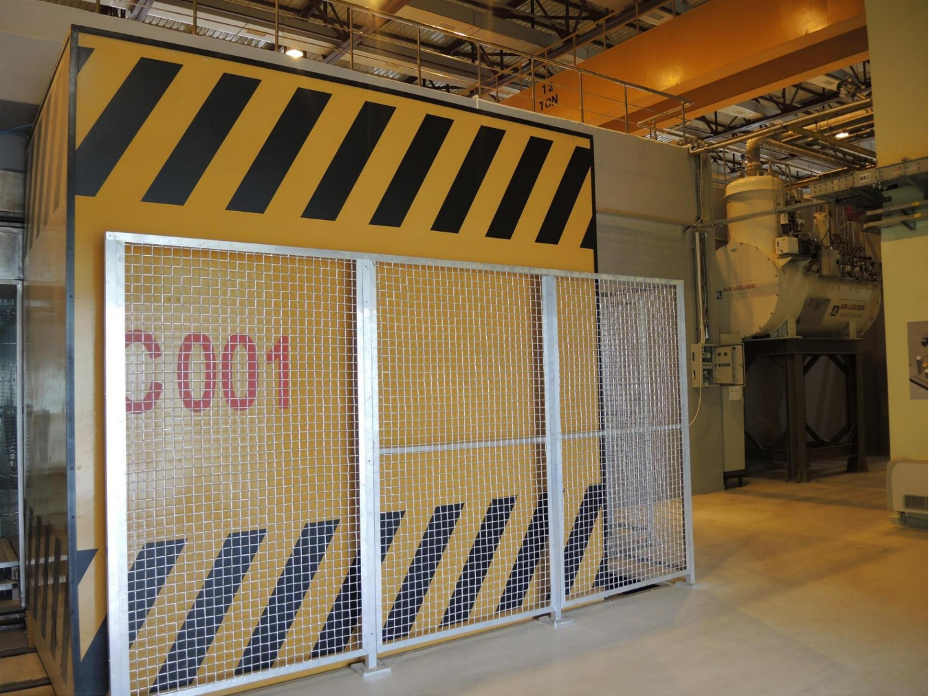
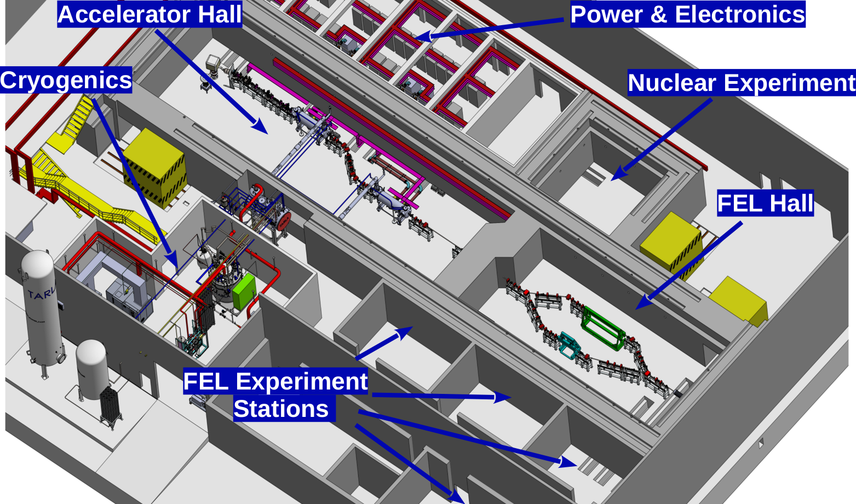
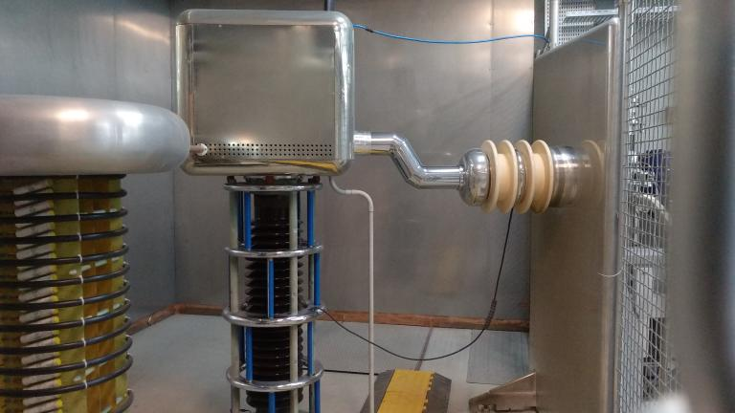
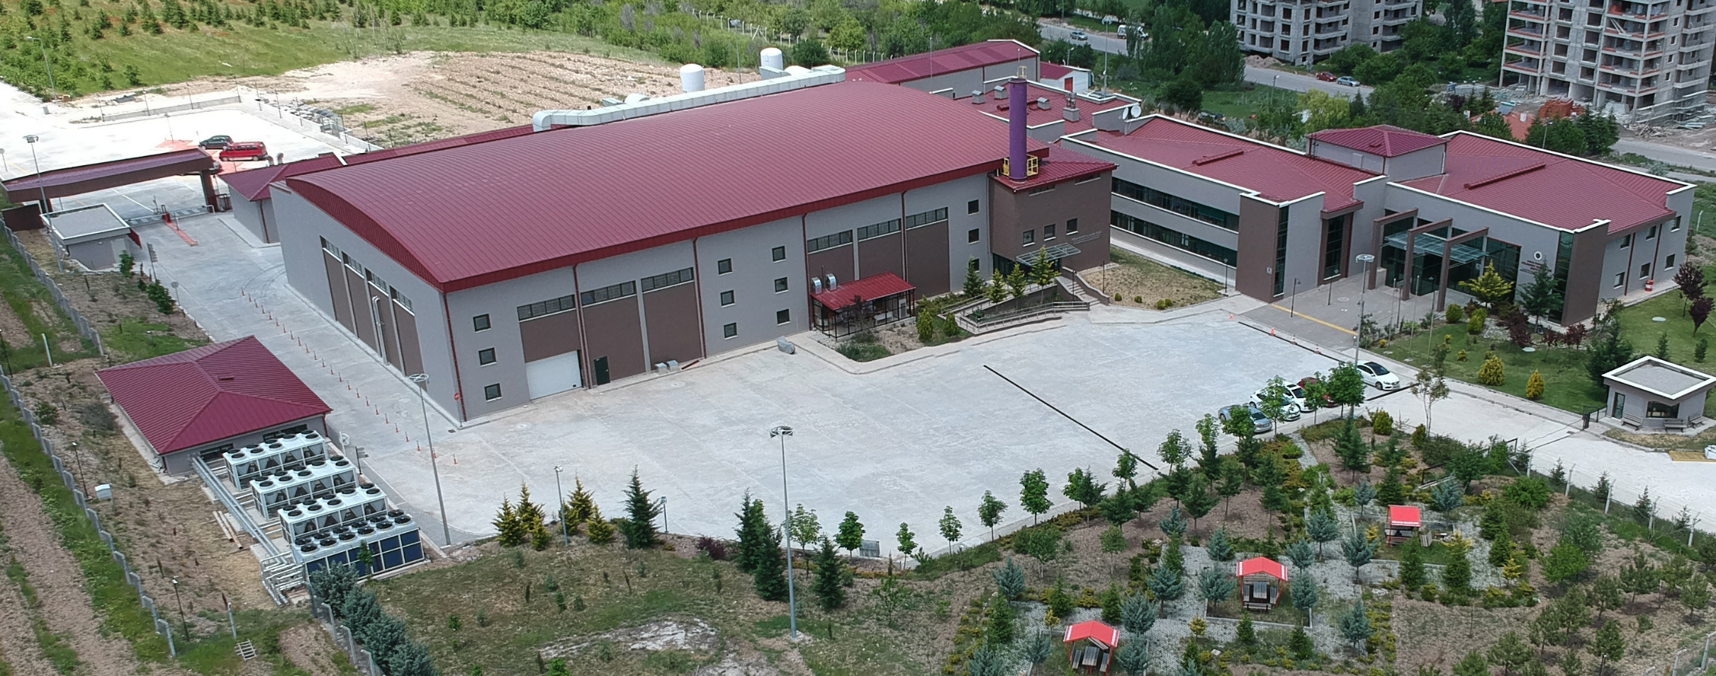
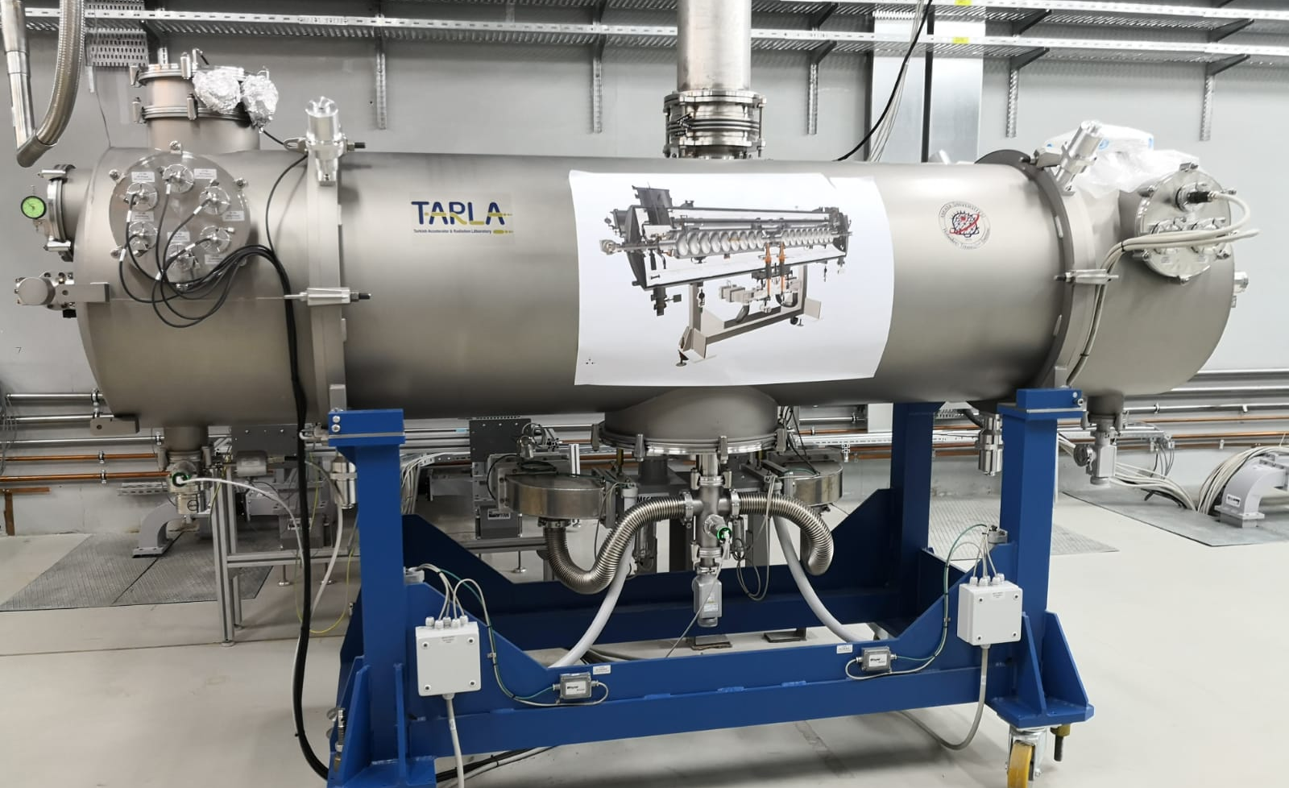
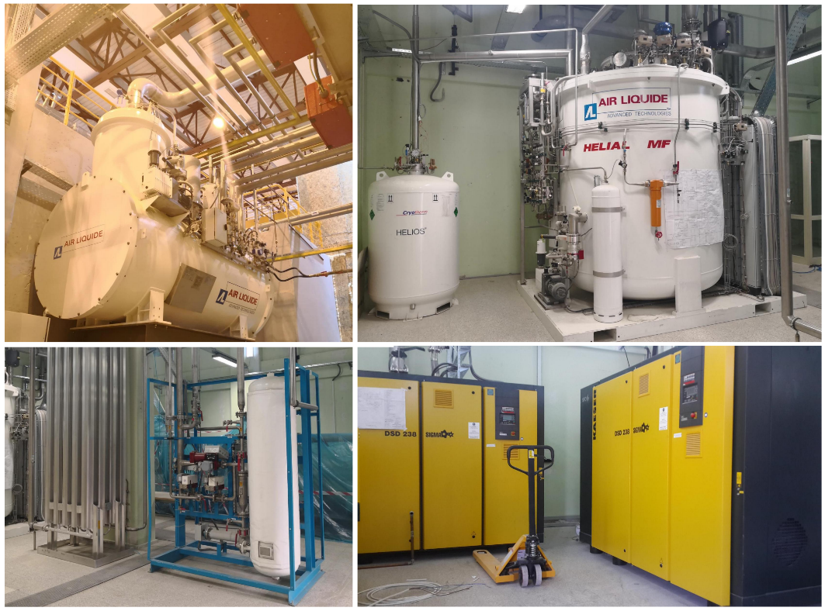
TARLA Yerleşim Planı
Avni Aksoy

Slide 5
Zaman Çizelgesi
20 MeV
Nuclear exp…
40 MeV’e doğru
FEL
FEL experiments
2023
2024
2025
2026
20 MeV Milestone
Optik Rezonatör
TXPES
 |  | 1 | 2 | 3 | 4 | 5 | 6 | 7 | 8 | 9 | 10 | 11 | 12 | 13 | 14 | 15 | 16...
1 | 1. test setup: Enerji yayınım testleri, Emittance
2 | 5. solenoid üretimi
3 | Filtre değiştirme sistemi test ve kurulumu
4 | Manyetik alan haritalandırma
5 | Paketçik sıkıştırıcı kavitenin RF şartlandırması
6 | RF iletim hattı ölçümleri
7 | He Plant Devreye Alma
8 | 2. BPM tasarım/üretim/satın alma (testler dahil)
9 | 2. test setup: paketçik boyu ölçümü; Enerji yayınımı; Emittance
10 | Demet durdurucu ve nükleer deneyler setup kurulumu
11 | SRF devreye alma ve RF Şartlandırma (CM1)
12 | Enjektör demet hattı kurulumu ve testleri
13 | 20 MeV test
14 | 20 MeV optimizasyonu ve nükleer deneyler
15 | Optik rezonatör kurulumu
16 | Optik rezonatör testleri
17 | TXPES satın alma süreci
18 | TXPES kurulumu ve testleri

Slide 6
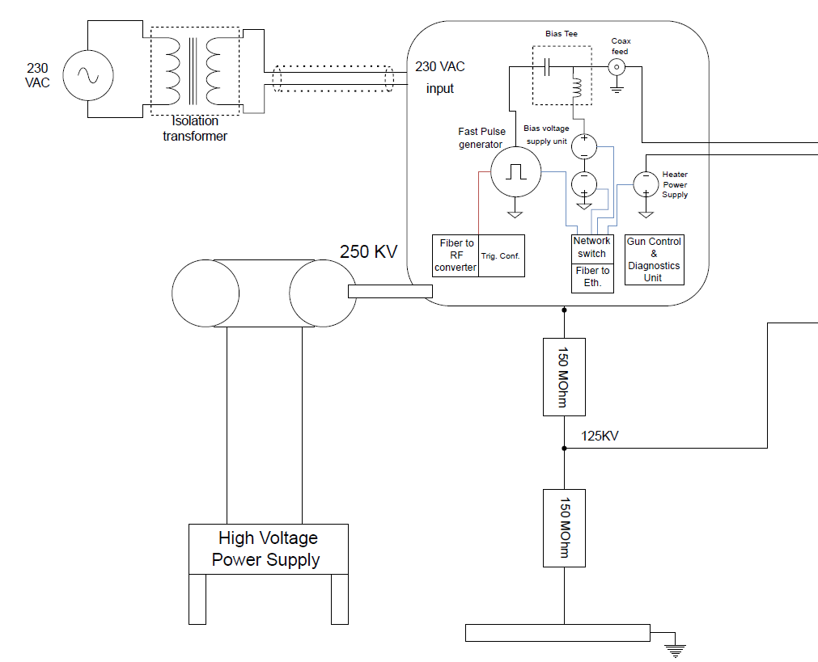
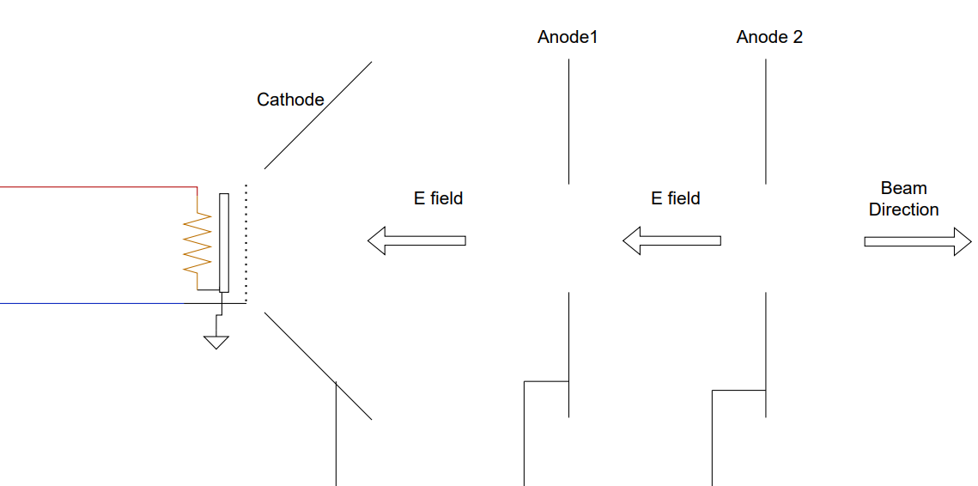
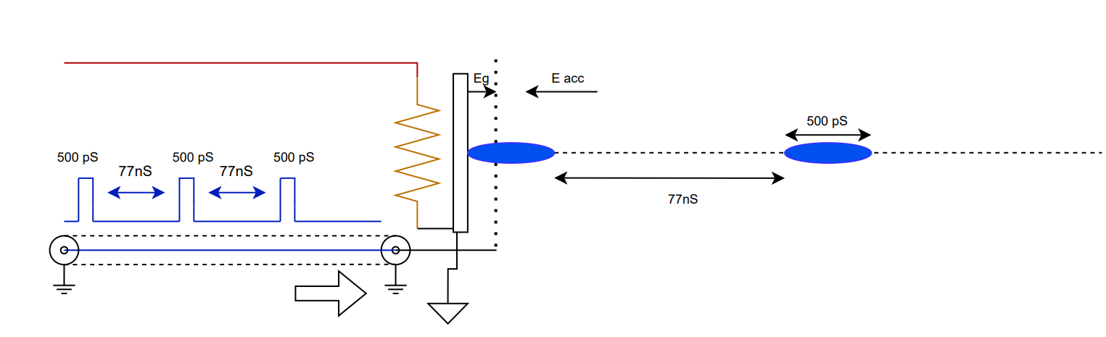
Elektron Tabancası
Faraday Kafesi
Elektron Tabancası
-
Cathode
-125 KV
- 250 KV
0 V
Katot detaylı gösterim
-
Heater Supply
Heater
Pulse Signal
Elektron Paketçiği
Coax Feed
Grid
Cathode
Can Dokuyucu

Slide 7
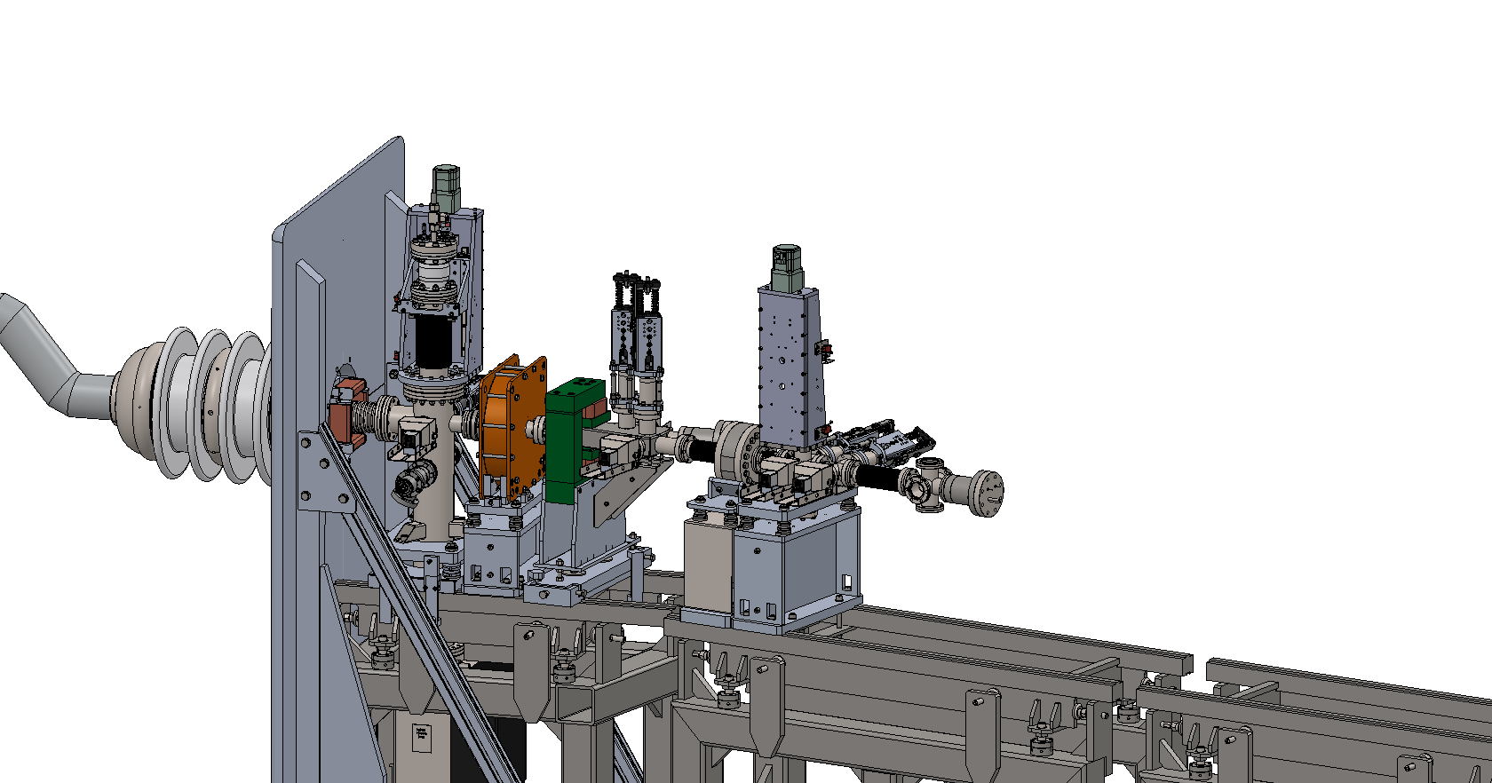
Elektron Tabancası
Elektron tabancası, tamamen işlevsel durumdadır:
2 Emittance testi
Düşük akımda uzun süre kararlılık (8s ~uAmp)
13 kHz’de paketçik yükü ölçümleri (85 – 100 pC)
Spot size / ve farklı paketçik yükleri için demet şekli ölçümleri
Yüksek akım testleri ( 1 mAmp ~ 5 s)
200 kV

Slide 8
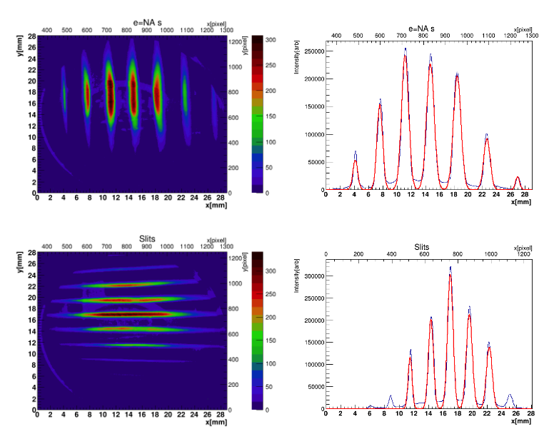
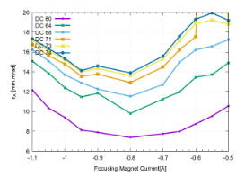
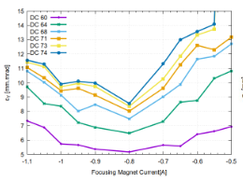
Emittans testleri
68 DC
Yatay 12.9 mm*mrad
Dikey 8 mm*mrad

Slide 9
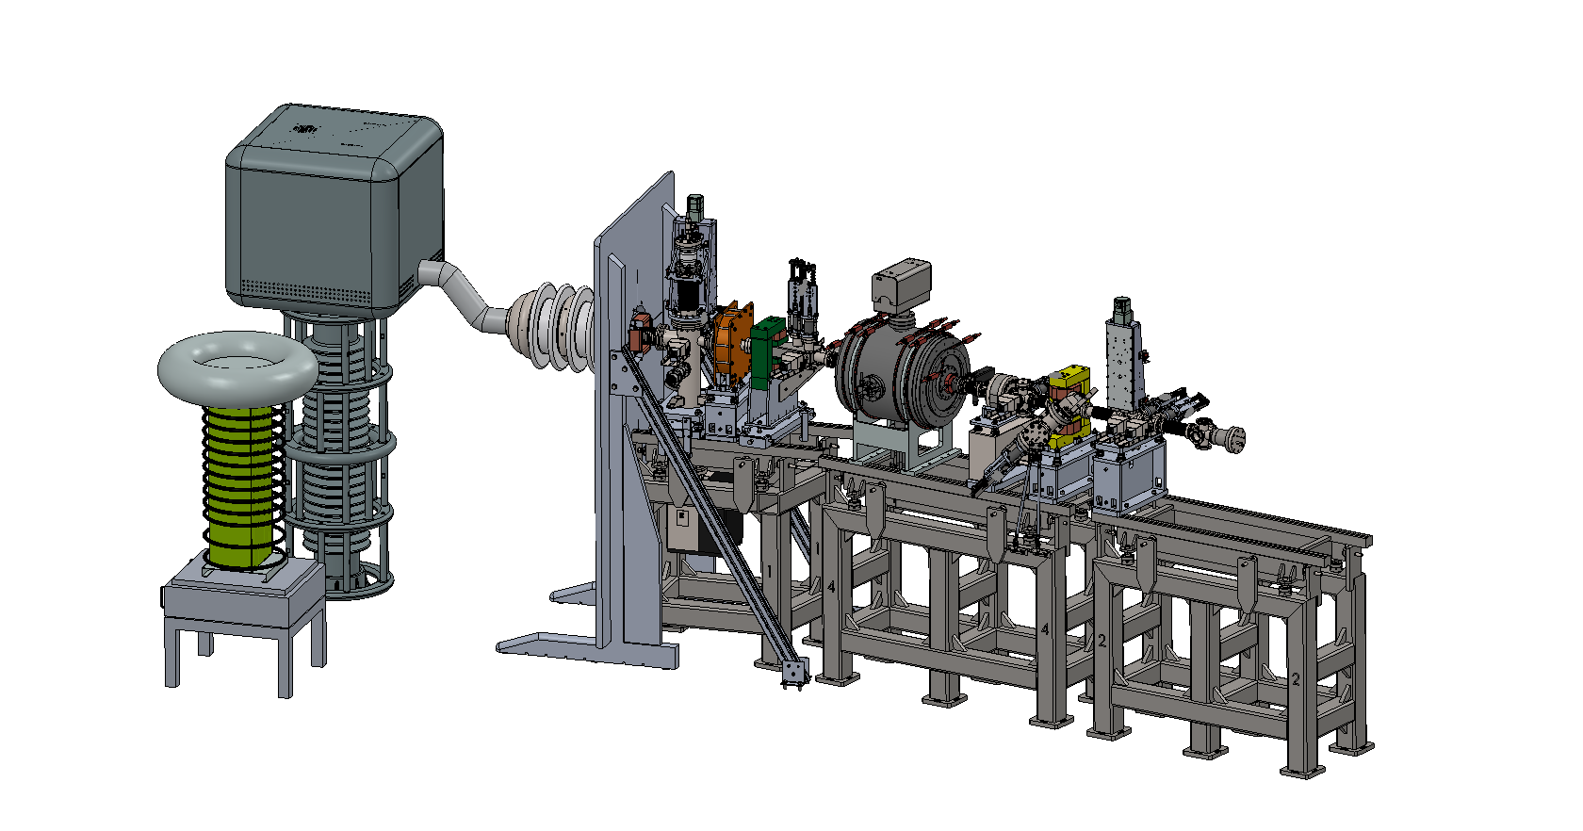
Enjektör Testleri
1. Test Düzeneği
Diyafram Ünitesi
Elektron Tabancası
2x YAG ekran & Demet Durdurucu
Paketleyici Kavite
Slit ünitesi ve 2x YAG ekran
Demet Durdurucu
Nisan-Mayıs 2023
Enerji yayınımı
Emittans
Solenoid
BPM
Dipol
ICT / FCT
Dipol ve YAG ekran

Slide 10
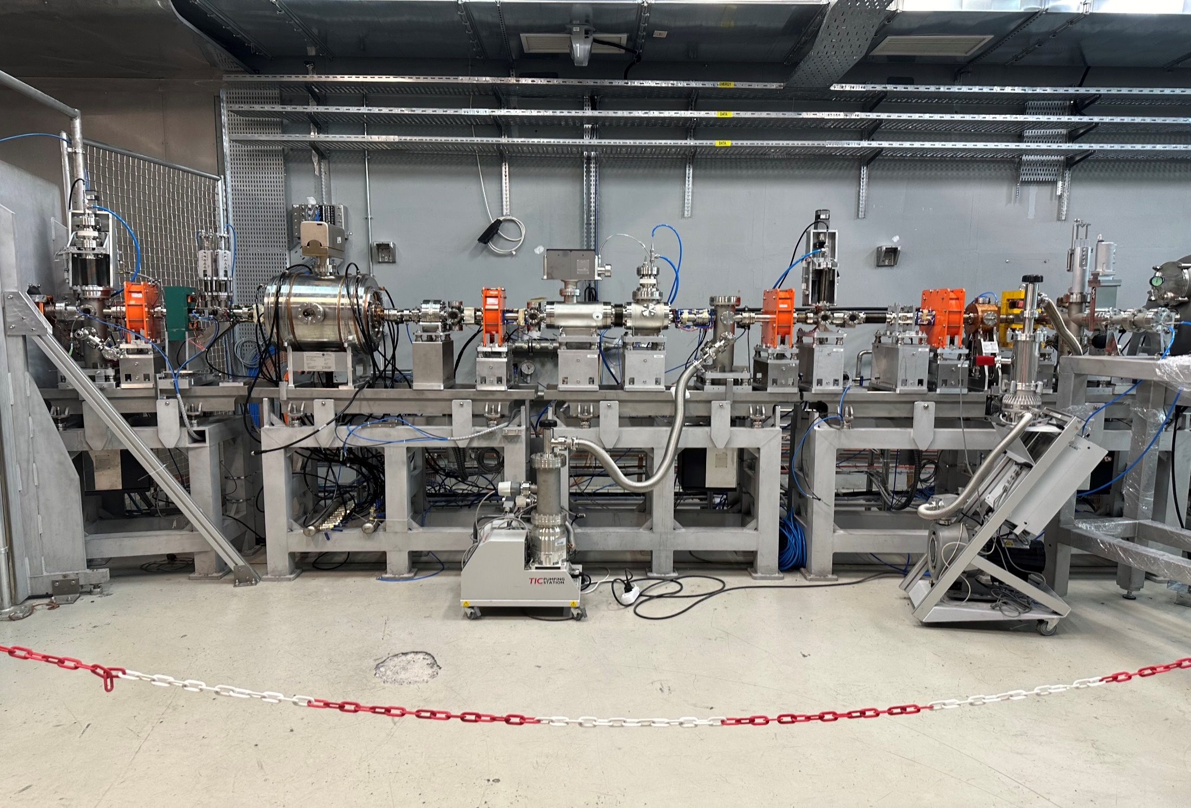
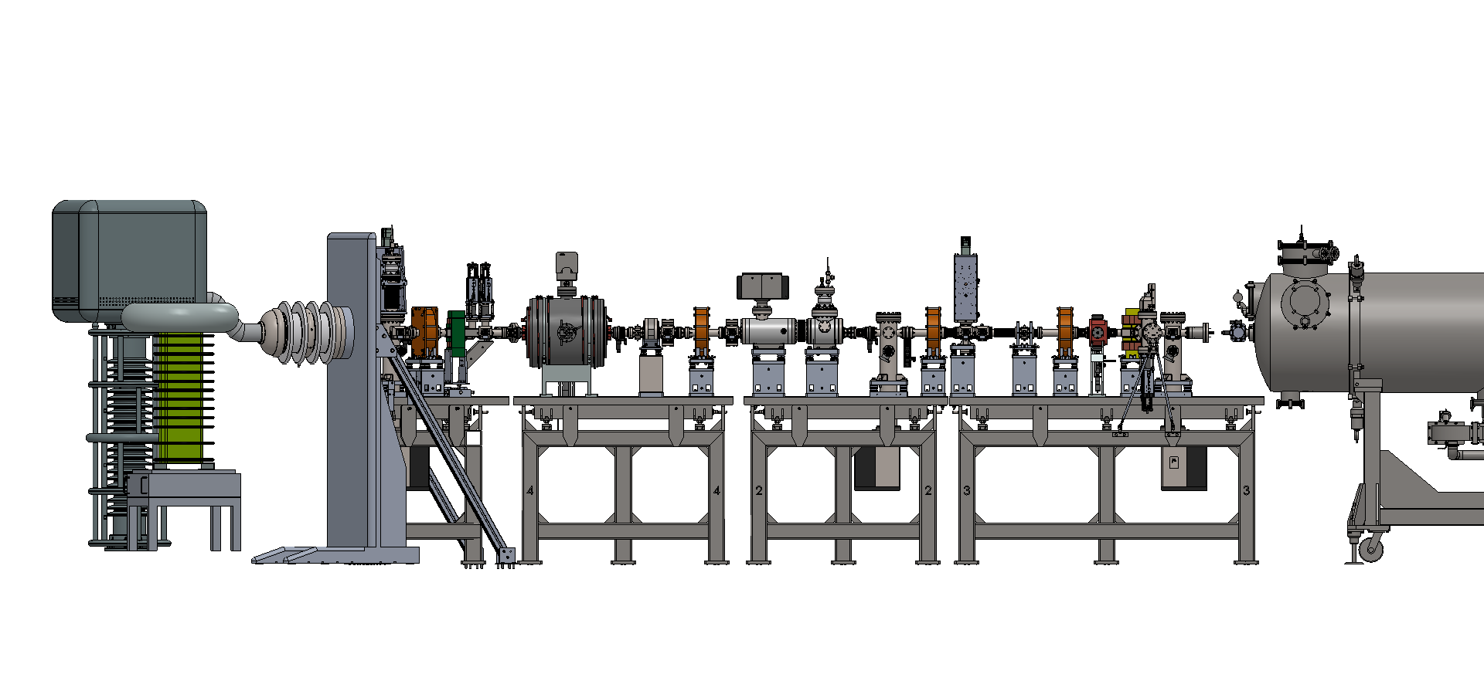
Enjektör Testleri
2. Test Düzeneği
Slit ünitesi
Slit unit
Solenoid
Paketleyici
Kavite
Solenoid
Buncher
Solenoid
Solenoid
Solenoid
Solenoid
Solenoid
Solenoid
BPM
Macropulser
BPM
Buncher
Ekim- Aralık 2023
Enerji yayınımı
Emittans
Paketçik boyu
ICT / FCT
BPM
Paketleyici Kavite
ICT / FCT
BPM
Makroatma üreteci

Slide 11
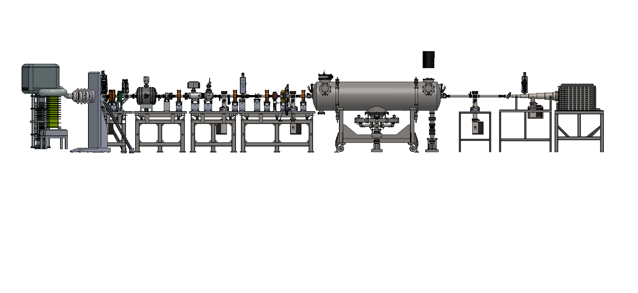
20 MeV Demet Hattı
Injector Beamline
Solenoid
Solenoid
Buncher
Solenoid
Beam Dump
Solenoid
Solenoid
Macropulser
BPM
BPM
Buncher
Ocak-Mart 2024
20 MeV
LLRF

Slide 12
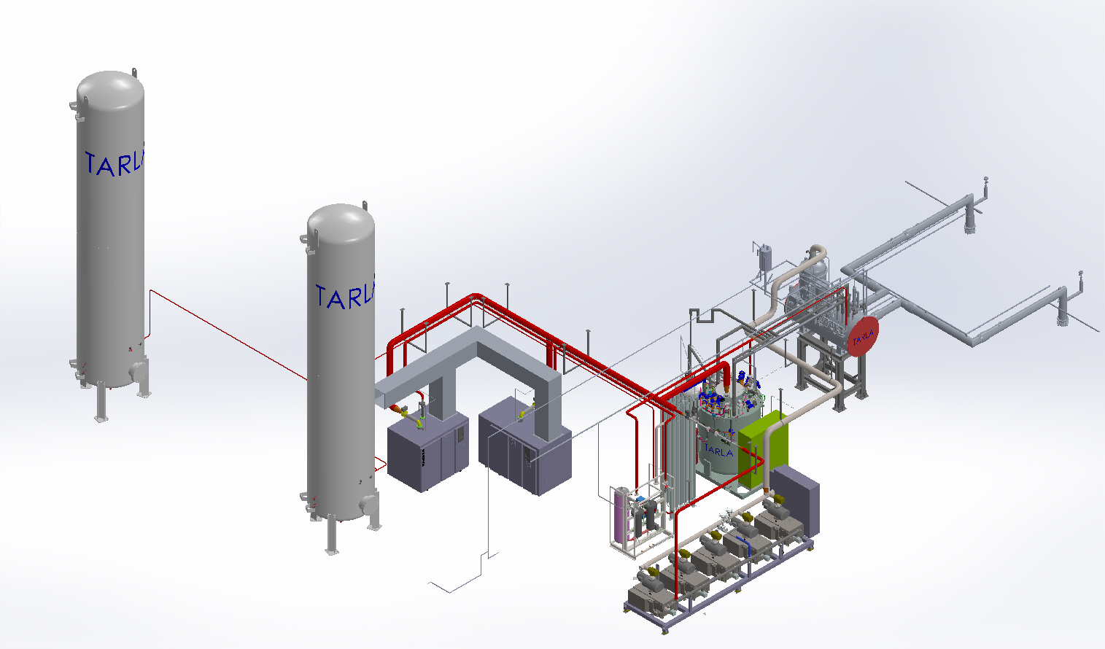
Helyum Soğutma Sistemi Devreye Alma Çalışmaları
Beklenen performans:
220 W
16 ± 0.2 mbara
1.8 K
Nisan-Haziran 2023
Ekim 2023
50 m³ He Gaz Tankı
Faz Seperatörü
1000 L Sıvı Helyum Deposu
Kompresör İstasyonları
Soğuk Kutu2
Soğuk Kutu 1
Vaporizer
Sıcak Vakum Pompaları
Oil Removal System

Slide 13
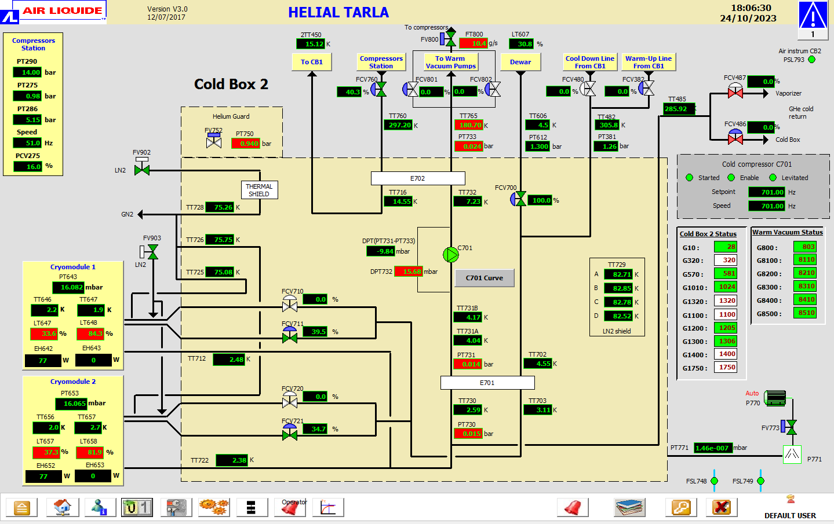
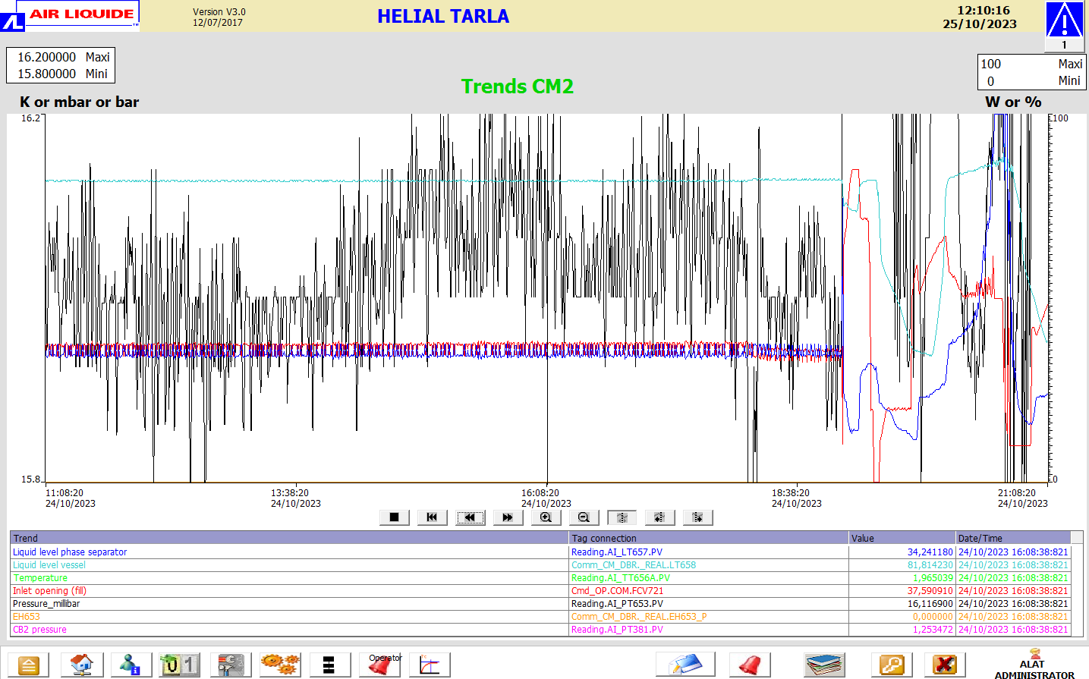
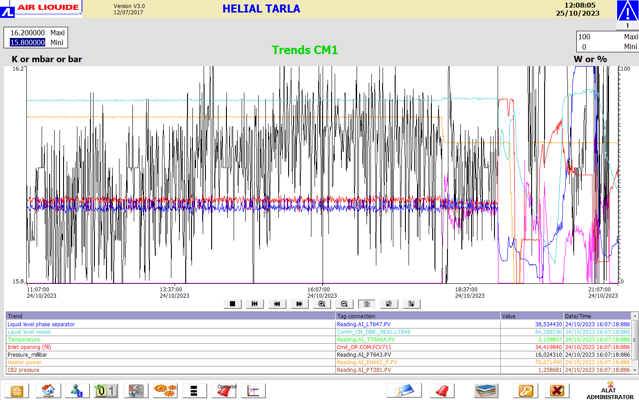
Helyum Soğutma Sistemi Devreye Alma Çalışmaları

Slide 14
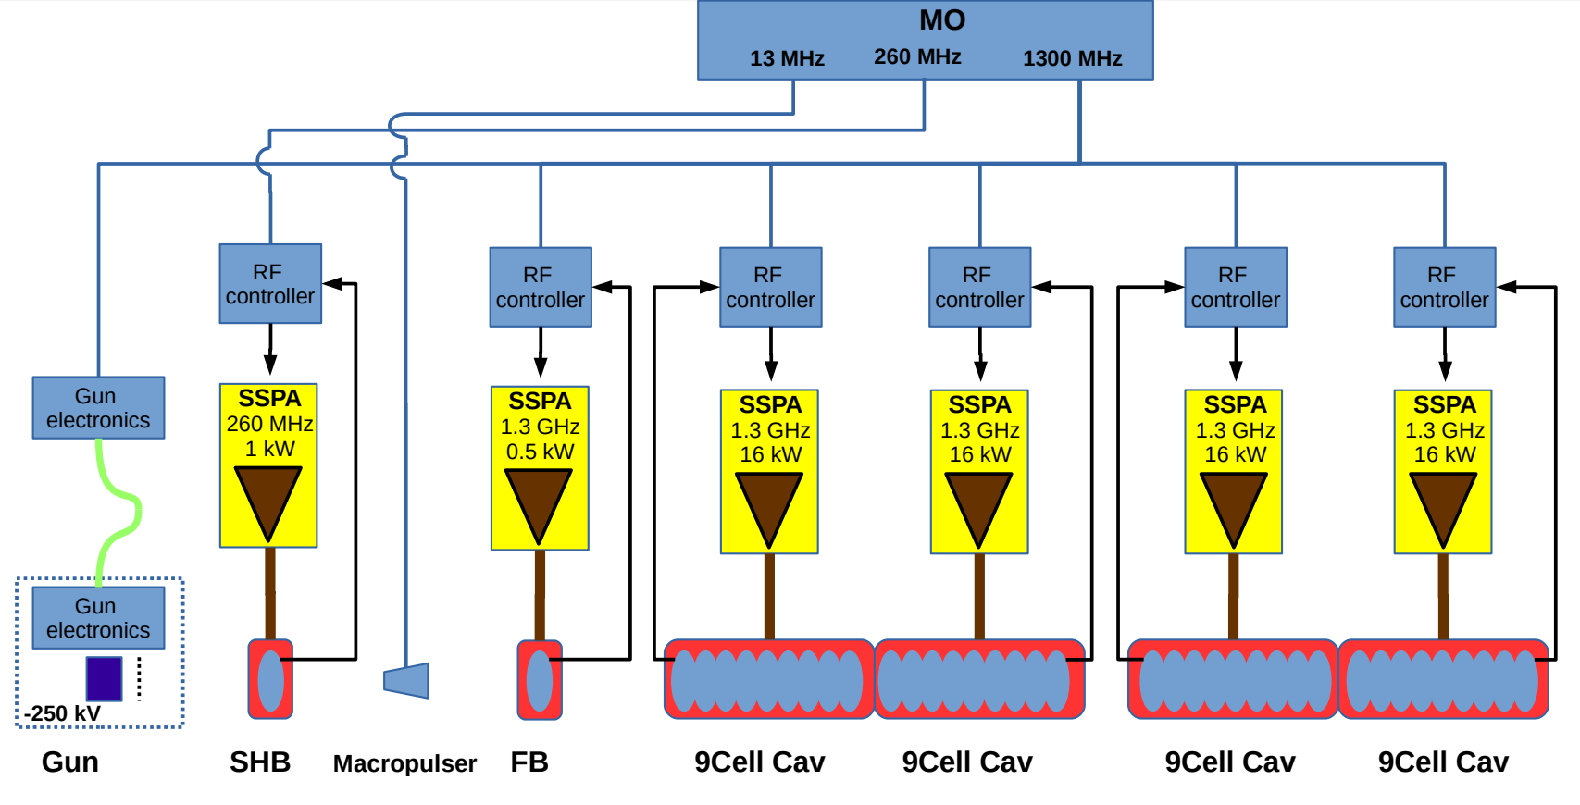
TARLA RF Yapısı
Herbir kavite bağımsız bir SSPA ile beslenecek ve bir LLRF kontrolcü ile kontrol edilecektir.
Herbir sistem bir ana sinyal üreteci (MO) ile senkron çalışacaktır.

Slide 15
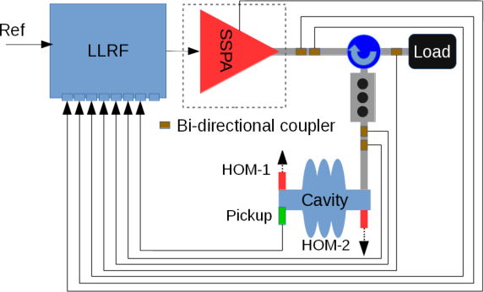
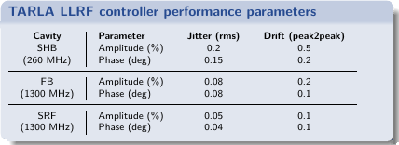
TARLA LLRF Sistem Mimarisi
TARLA LLRF DESY (μTCA.4) ile işbirliği çerçevesinde geliştirilmektedir.
Devreye alma çalışmaları Mayıs 2023’te başladı.
Kanallar
1 Kavite pickup
2 Kavite ilerleyen güç
3 Kavite yansıyan güç
4 Yüke giden güç (Yansıma)
5 SSPA ilerleyen güç
6 SSPA yansıyan güç
7 SSPA sürücü
8 Referans izleme

Slide 16
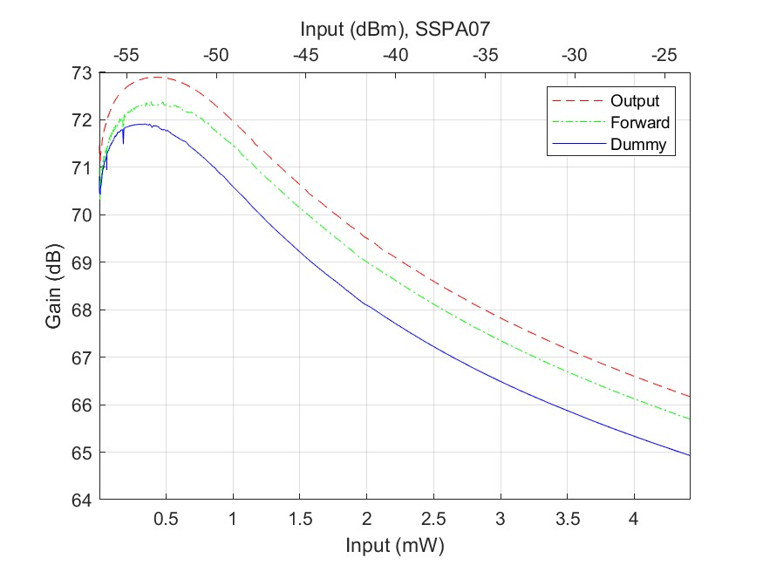
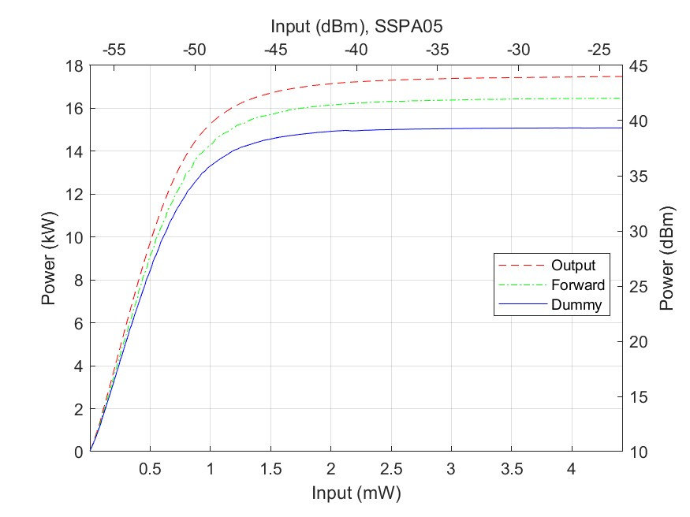
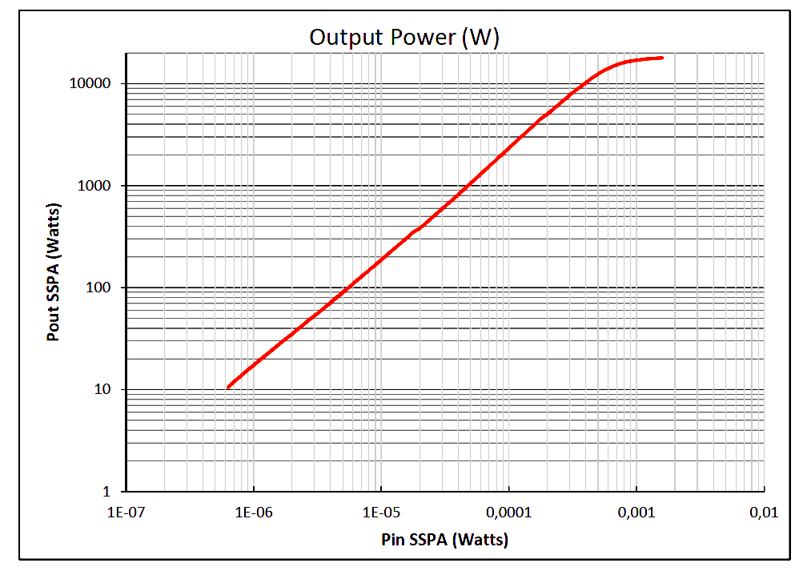
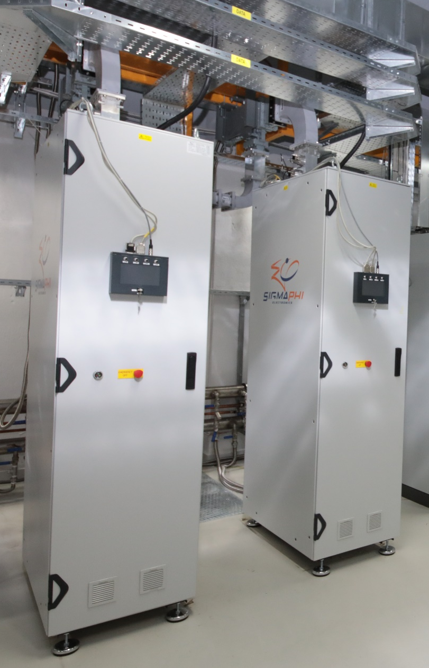
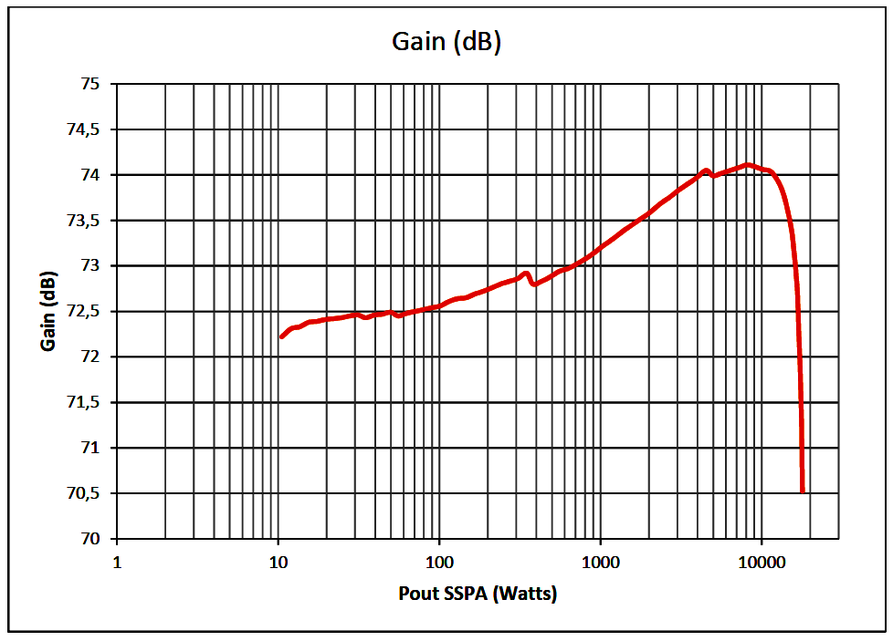
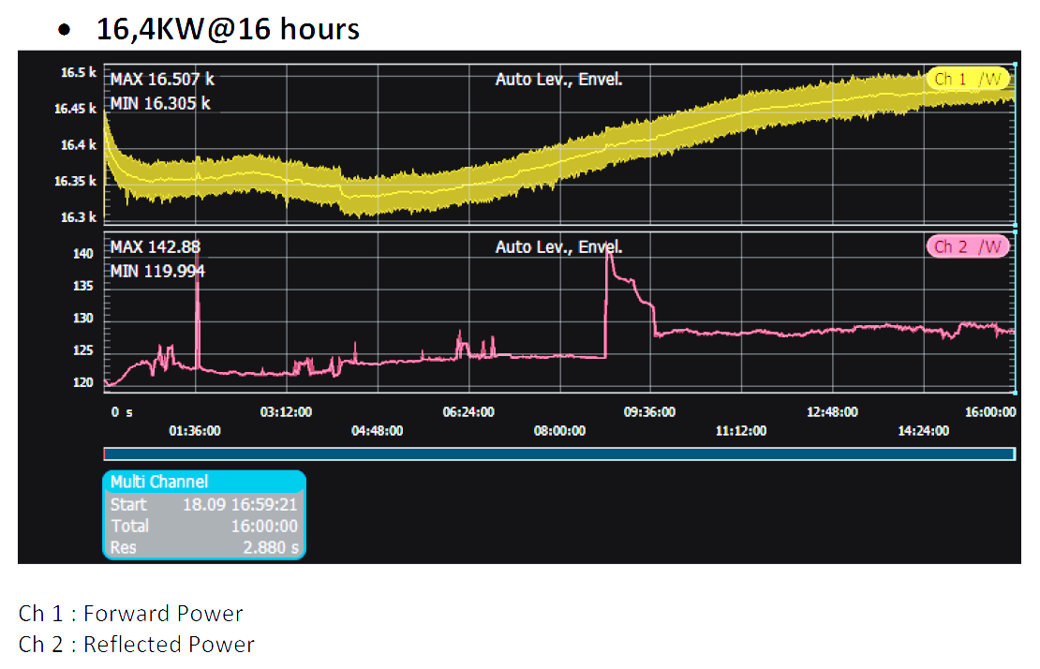
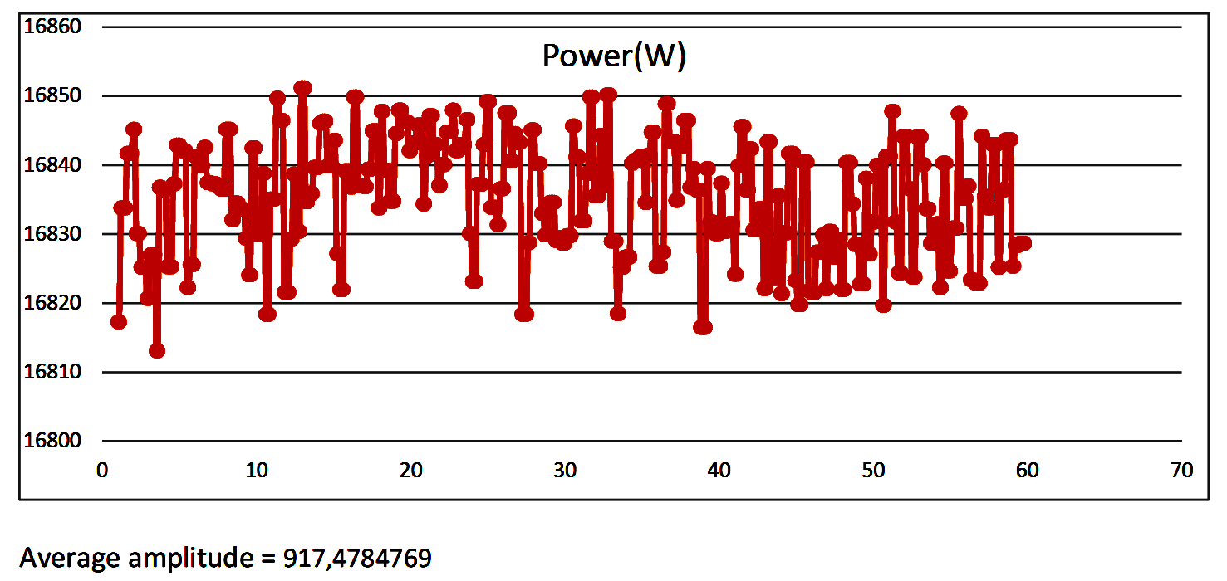
RF Yükselteçler devreye alma çalışmaları
1300 MHz ana parametreler
Çıkış gücü (@1 dB) pulse veya CW | 16 kW@1dB
Sature çıkış gücü pulse veya CW | 18 kW sature
Lineer kazanç | <72 dB (min)
Merkez frekansı | 1300 MHz
Band genişliği (-3 dB) | <±5 MHz
Çıkış sinyal formu | CW/Pulse
Çıkış güç yükü | 0…∞
Aktif band genişliği kazanç düzlüğü | ± 0.5 dB (max)
Min ve max güç aralığında çıkış faz değişimi | ± 7-8 deg (max)
2. ve 3. seviye harmonikler | <-45 dBc min
Giriş gürültü oranı | 8 dB max.
Çıkış gürültü gücü | < -93 dBm/Hz
Darbe boyu | 10 us to CW
Darbe tekrarlama oranı | 1 Hz to CW
Çıkış / Düşüş zamanı | <60 ns
Orijinal konumlarına yerleştirildiler.
Kontrolcülerinde problem vardı.
Yerinde kabul testleri Mayıs 2023’de tamamlandı.

Slide 17
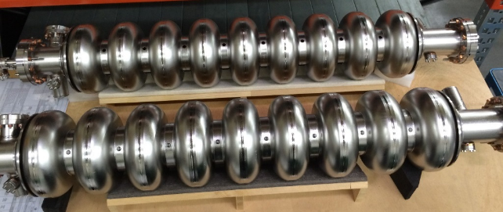
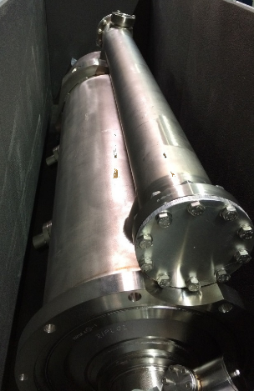
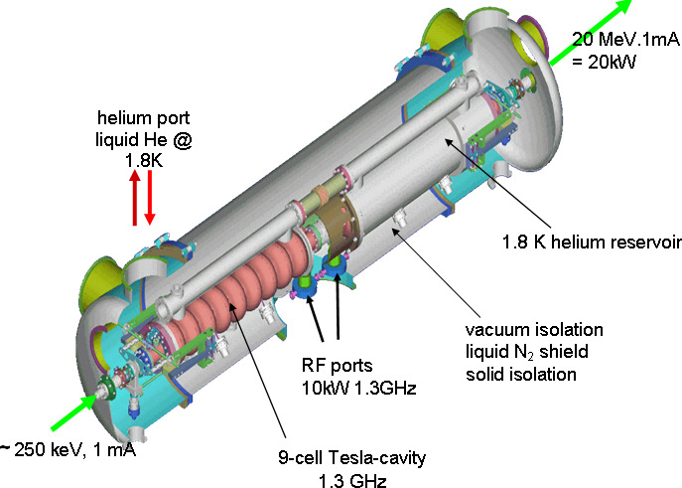
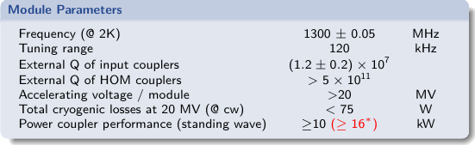
TARLA SRF Modülleri
Sözleşme 2012’de yapıldı, 2018’de teslim edildi.
Kaviteler standart TESLA caviteler olup, Krayostat HZDR-ELBE tarafından tasarlanmıştır.
Mekanik ayar sistemi geliştirilmiştir.
Sözleşme parametresi: 1 mA akımda 12 MV/m.

Slide 18
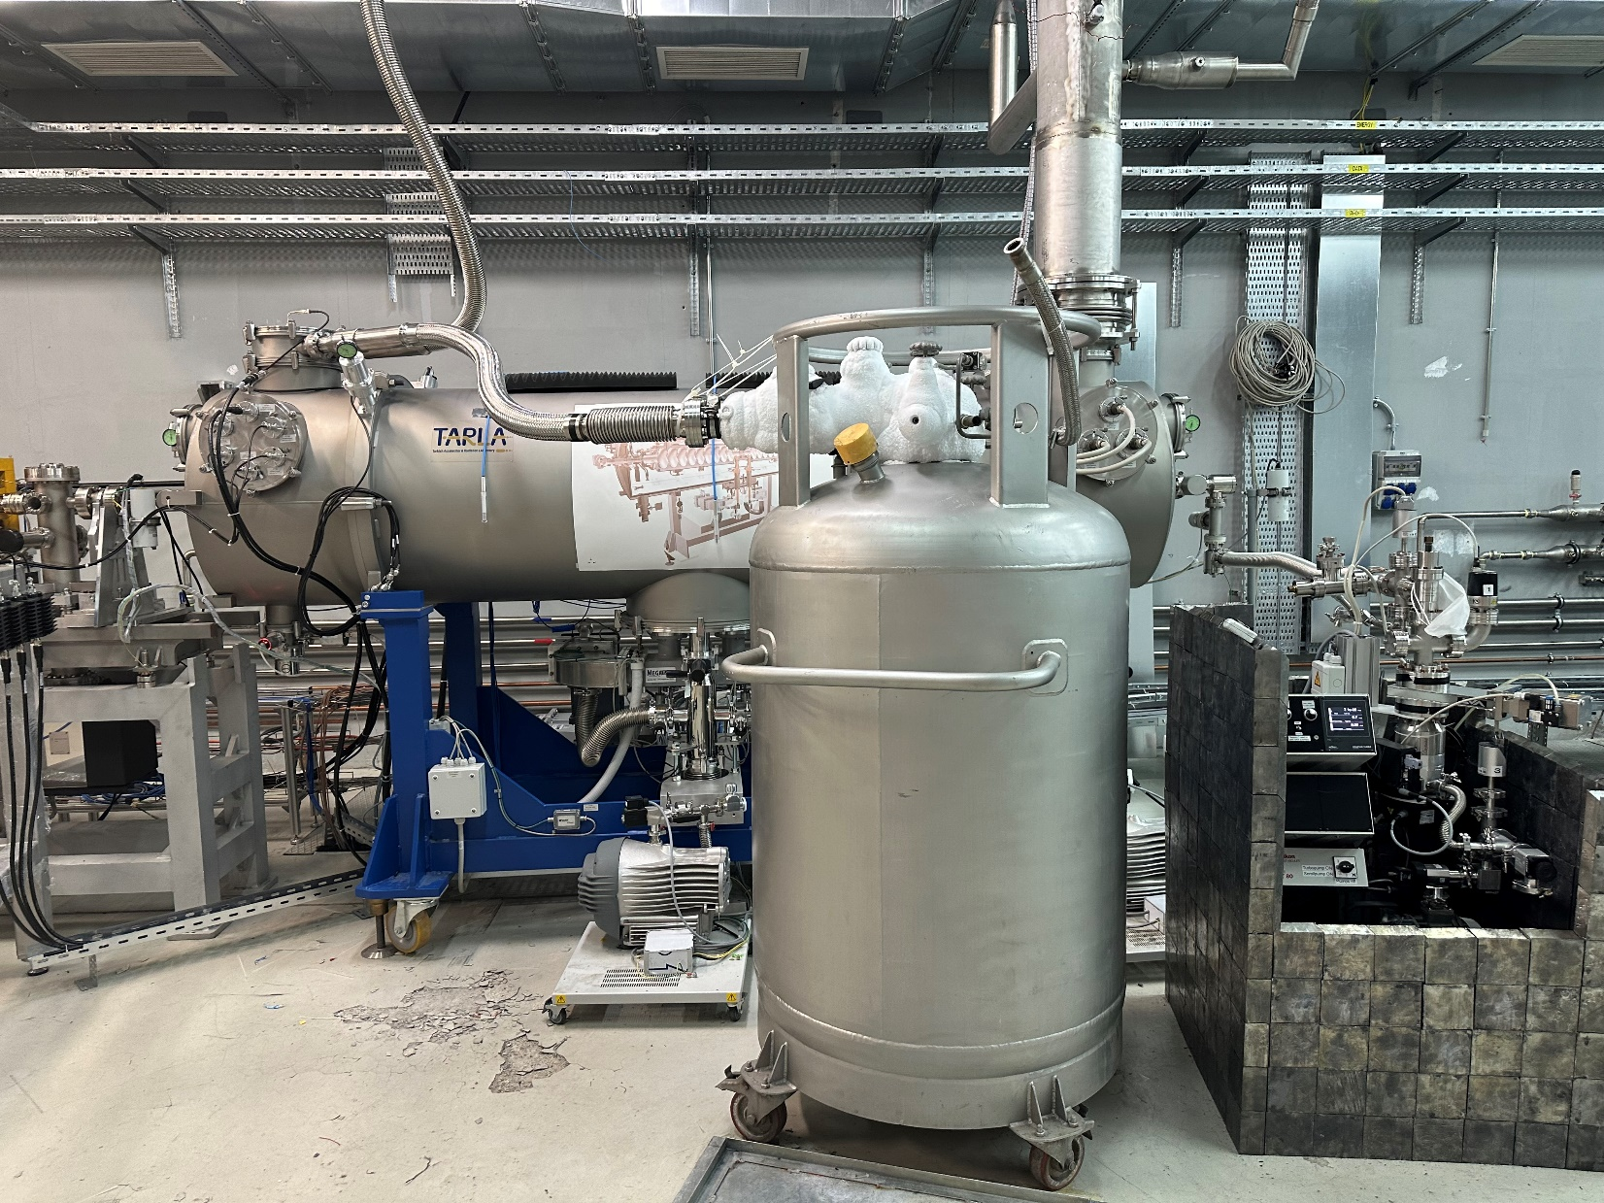
SRF Yerinde Kabul Testleri ve Kavite RF Şartlandırma
Helyum Soğutma Sistemi
PLL devresi ve kavite şartlandırma için test düzeneği
RF yükselteçler ve su soğutma sistemi
RF iletim hatları ve kablo kalibrasyonları
Kryomodul ve kontrol kabini RF sinyal bağlantıları (pickup, HOMs)
Kavity frekans kontrol bağlantıları (tuner)
SSPA & Kryomodul kontrol kabini interlock bağlantıları
Kryomodul vakum kontrolcülerinin TARLA ana kontrol sistemine bağlanması
Kryomodul ve Kryoplant interlock bağlantıları
3-Stub tuner testleri
Otomatik RF şartlandırma için yazılım programlama
Şartlandırma sırasında ortaya çıkacak radyasyon ölçümleri için detektör ve uzaktan okuma/kayıt sistemlerinin hazırlanması
Ölçüm aletleri ve sistemleri
Testler Aralık 2023 için planlandı.

Slide 19
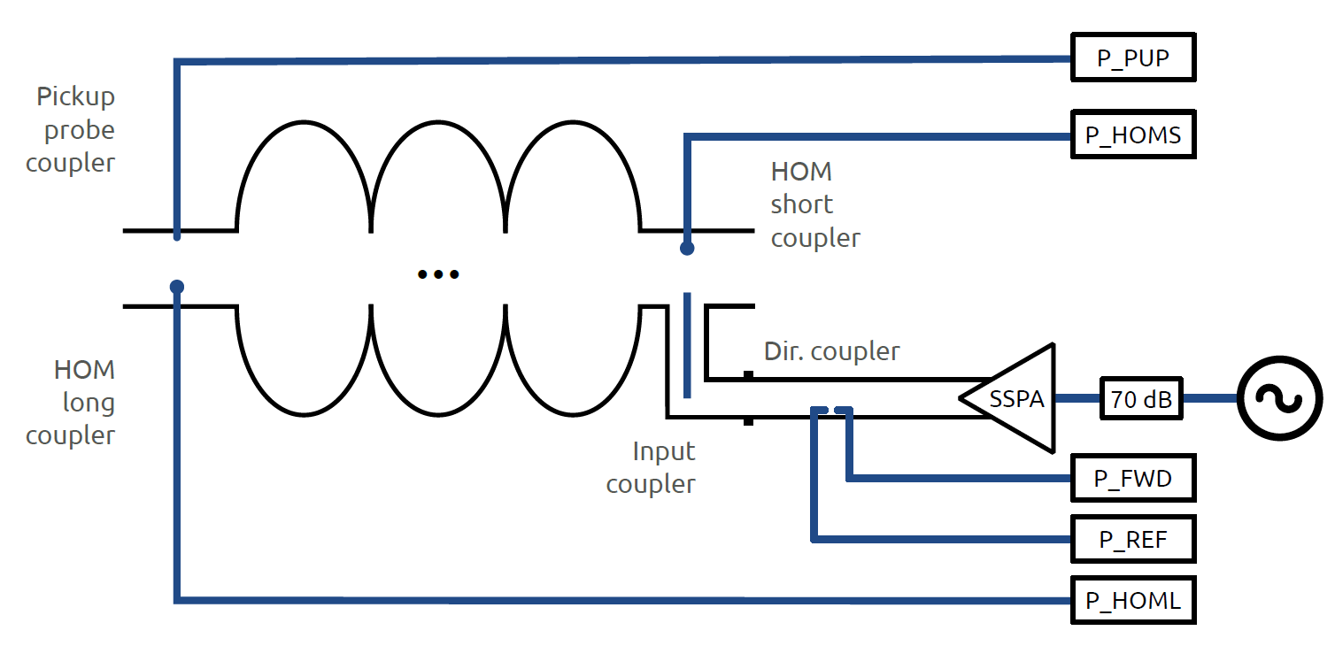
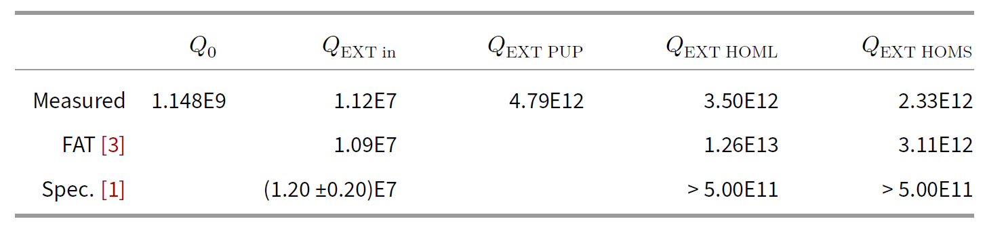
SRF Yerinde Kabul Testleri ve Kavite RF Şartlandırma

Slide 20
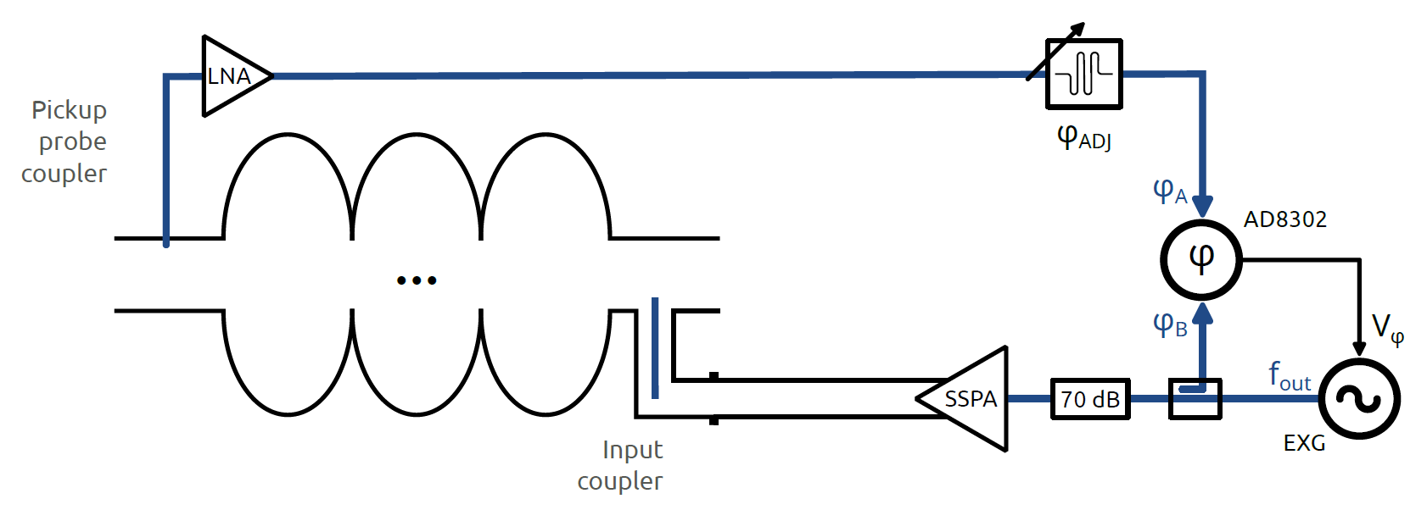
SRF Yerinde Kabul Testleri ve Kavite RF Şartlandırma
CAV2 genlik ve faz grafiği (x‑ekseni 1.3 GHz’de ofset)

Slide 21
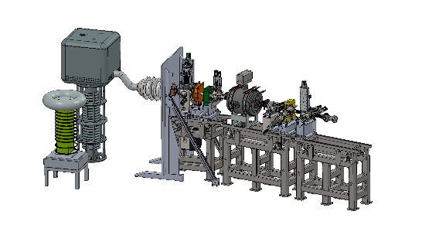
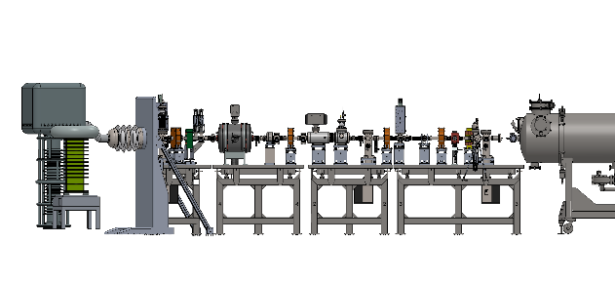
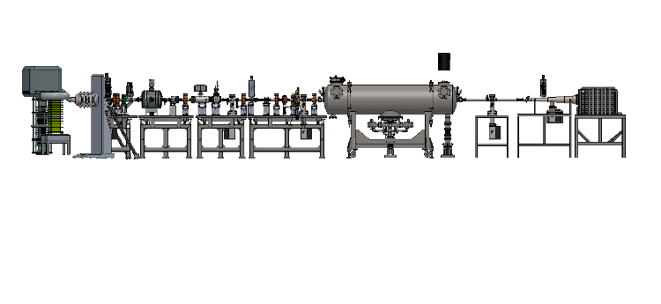
Genel Bakış
 |  | 1 | 2 | 3 | 4 | 5 | 6 | 7 | 8 | 9 | 10 | 11 | 12 | 13 | 14 | 15 | 16...
1 | 1. test setup: Enerji yayınım testleri, Emittance
2 | 5. solenoid üretimi
3 | Filtre değiştirme sistemi test ve kurulumu
4 | Manyetik alan haritalandırma
5 | Paketçik sıkıştırıcı kavitenin RF şartlandırması
6 | RF iletim hattı ölçümleri
7 | He Plant Devreye Alma
8 | 2. BPM tasarım/üretim/satın alma (testler dahil)
9 | 2. test setup: paketçik boyu ölçümü; Enerji yayınımı; Emittance
10 | Demet durdurucu ve nükleer deneyler setup kurulumu
11 | SRF devreye alma ve RF Şartlandırma (CM1)
12 | Enjektör demet hattı kurulumu ve testleri
13 | 20 MeV test
14 | 20 MeV optimizasyonu ve nükleer deneyler
15 | Optik rezonatör kurulumu
16 | Optik rezonatör testleri
17 | TXPES satın alma süreci
18 | TXPES kurulumu ve testleri
2 Makine Mühendisi (+1)
4 Elektronik Müh. (+1)
2 Otomasyon-Mekatronik Müh. (+1)
2 Kontrol Sistemi (+1)
10 teknisyen
1 Vakum entegrasyon
2 He Soğ.Sist.
2 Demet Fiziği
2 Bilim (Nükleer)
6 Yarı zamanlı
1. Test Setup
2. Test Setup
20 MeV Demet Hattı
BPM
260 MHz Paketleyici kavite RF şartlandırması
LLRF devreye alma
He soğutma sistemi devreye alma
Filtre değiştirme sistemi
TÜV sertifikalandırma
Enjektör hattı devreye alma
Enerji yayınımı, paketçik boyu, emittans
He soğutma sistemi ve SRF devreye alma
LLRF devreye alma
Demet durdurucu
Nisan-Mayıs 2023
Ekim-Aralık 2023
Ocak-Mart 2024

Slide 22
Teşekkürler

